Slide 2
Pujian Kepada Allah S.W.T.
الْحَمْدُ لِلَّهِ
Segala puji-pujian hanya bagi
Allah S.W.T.

Slide 3
Syahadah
وَأَشْــهَـدُ أَنْ لآ إِلَــهَ إِلَّا الله، وَحْدَهُ لاَ شَرِيْكَ لَه، وَأَشْــهَــدُ أَنَّ ا مُحَــمَّدًا عَبْدُهُ وَرَسُوْلُه
Aku bersaksi bahawa sesungguhnya tiada tuhan melainkan Allah, tiada sekutu bagiNya dan juga aku bersaksi bahawa Nabi Muhammad SAW itu adalah hamba-Nya dan Rasul-Nya.

Slide 4
Selawat Ke Atas
Nabi Muhammad S.A.W
اَللَّهُمَّ صَلِّ وَسَلِّمْ عَلَى حَبِيْبِنَا وَشَفِيعِنَا مُحَمَد وَعَلَى آلِهِ وَصَحْبِه وَمَنْ تَبِعَهُ إِلَى يَوْمِ الْحَشر
Ya Allah, cucurilah rahmat dan sejahtera
ke atas Nabi Muhammad S.A.W., keluarganya dan seluruh sahabat Baginda sekalian.

Slide 5
Pesanan Takwa
اِتَّقُوْا الله، وَهُبُّوْا لِنَصْرَةِ دِيْنِ الله
وَإِعْلَاءِ كَلِمَة الله.
Bertakwalah kepada Allah Taala, berusahalah menolong menegakkan agama Allah.

Slide 7
Mensyukuri Anugerah Kemerdekaan
Ulang tahun kemerdekaan ke 61
Perjuangan Para pemimpin dan rakyat pra kemerdekaan
Warga kini, memahami kemerdekaan melalui catatan sejarah sahaja.
Semoga perjuangan terdahulu dirahmati Allah dan di kenangi oleh semua.

Slide 8
Bebaskan Negara daripada
Kuasa Penjajah
Wajib
Kuasa kafir adalah penghalang kemajuan umat Islam
Realisasikan matlamat penciptaan kita

Slide 9
Bebas dari cengkaman Penjajah
Bebas Membentuk dan mencorak pentadbiran negara
Pelbagai usaha dilakukan untuk memajukan negara
Menilai pencapaian dengan berdasarkan situasi sebelum dan selepas merdeka.
Sejauh manakah kita memenuhi erti kemerdekaan dari sudut Islam?

Slide 10
Firman Allah Taala dalam
Surah Az-zariyat, ayat 56:
وَمَا خَلَقْتُ الْجِنَّ وَالْإِنسَ إِلَّا لِيَعْبُدُونِ
“Dan Aku tidak menciptakan jin dan manusia melainkan supaya mereka menyembah-Ku”.

Slide 11
Hikmah Ciptaan Manusia
Beribadat Kepada Allah
Tunduk kepada Allah, akur dan mematuhi syariat
– akidah, amalan dan akhlak

Slide 12
Kemerdekaan Bersama Islam
Bebas daripada budaya yang bertentangan dengan syariat Islam
Hikmat pensyariatan - Kebaikan dan mashlahat manusia
Maha suci Allah dari menagih sebarang faedah daripada ciptaan dan ibadat makhluknya.

Slide 13
Firman Allah Taala dalam
Surah Az-zariyat, ayat 57:
مَا أُرِيدُ مِنْهُم مِّن رِّزْقٍ وَمَا أُرِيدُ أَن يُطْعِمُونِ
“Aku tidak sekali-kali menghendaki sebarang rezeki pemberian dari mereka, dan Aku tidak menghendaki supaya mereka memberi makan kepada-Ku.”

Slide 14
Syariat Islam adalah yang terbaik
Pemikiran yang rasional, pentadbiran yang jujur, penyelidikan yang berterusan
Kehidupan yang sihat, stabil, harmoni dan damai
Demi kebaikan manusia didunia dan kebahagian di akhirat

Slide 15
Erti kemerdekaan bersama Islam
Bebas daripada sebarang teori, pemikiran, iktikad atau cara hidup yang bercanggah dengan syariat Allah.
Bebas dari maksiat atau penyelewengan

Slide 16
Firman Allah Taala dalam
Surah al-An’am, ayat 120:
وَذَرُوا ظَاهِرَ الْإِثْمِ وَبَاطِنَهُ ۚ إِنَّ الَّذِينَ يَكْسِبُونَ الْإِثْمَ سَيُجْزَوْنَ بِمَا كَانُوا يَقْتَرِفُونَ
“Dan tinggalkanlah dosa yang nyata dan tersembunyi. Sesungguhnya orang yang melakukan dosa, mereka akan dibalas dengan apa yang mereka telah lakukan”.

Slide 17
Rumusan
1
Merdekakan diri dari sebarang pengaruh
2
Patuhi syariat dengan penuh
keimanan dan keikhlasan.
Bebaskan diri dari maksiat
zahir dan batin
3

Slide 18
Firman Allah Taala dalam
Surah al Maaidah, ayat 48:
وَأَنزَلْنَا إِلَيْكَ الْكِتَابَ بِالْحَقِّ مُصَدِّقًا لِّمَا بَيْنَ يَدَيْهِ مِنَ الْكِتَابِ وَمُهَيْمِنًا عَلَيْهِ ۖ فَاحْكُم بَيْنَهُم بِمَا أَنزَلَ اللَّهُ ۖ وَلَا تَتَّبِعْ أَهْوَاءَهُمْ عَمَّا جَاءَكَ مِنَ الْحَقِّ ۚ لِكُلٍّ جَعَلْنَا مِنكُمْ شِرْعَةً وَمِنْهَاجًا ۚ وَلَوْ شَاءَ اللَّهُ لَجَعَلَكُمْ أُمَّةً وَاحِدَةً وَلَٰكِن لِّيَبْلُوَكُمْ فِي مَا آتَاكُمْ ۖ فَاسْتَبِقُوا الْخَيْرَاتِ ۚ إِلَى اللَّهِ مَرْجِعُكُمْ جَمِيعًا فَيُنَبِّئُكُم بِمَا كُنتُمْ فِيهِ تَخْتَلِفُونَ

Slide 19
Yang bermaksud
“Dan Kami turunkan kepadamu Kitab (Al-Qur'an) dengan membawa kebenaran, untuk membenarkan Kitab-kitab Suci yang telah diturunkan sebelumnya dan untuk mengawasinya. Maka berhukumlah di antara mereka dengan apa yang telah diturunkan oleh Allah (kepadamu), dan janganlah engkau mengikut hawa nafsu mereka (dengan menyeleweng) dari apa yang telah datang kepadamu dari kebenaran. Bagi setiap umat di antaramu, Kami tetapkan satu Syariat dan jalan yang terang. Dan kalau Allah menghendaki nescaya Ia jadikan kamu satu umat, tetapi Ia hendak menguji kamu terhadap pemberian-Nya kepadamu. Oleh itu berlumbalah kamu membuat kebaikan. Kepada Allah jualah tempat kembali kamu semuanya, maka Ia akan memberitahumu apa yang kamu berselisihan padanya.

Slide 20
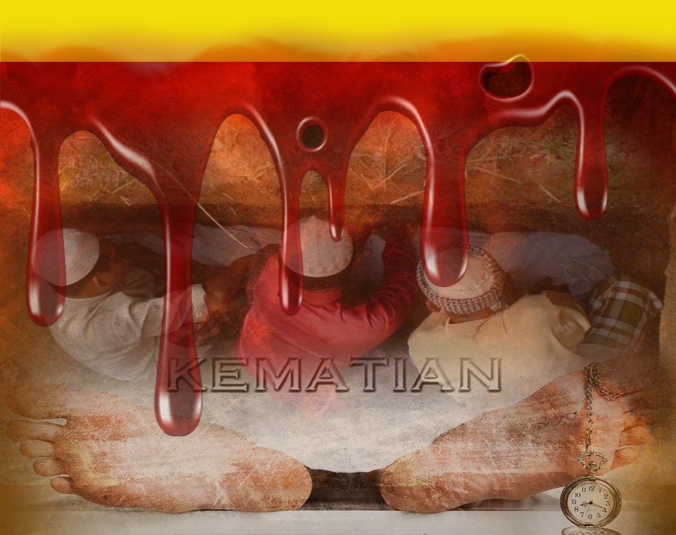
بَارَكَ اللهُ لِيْ وَلَكُمْ بِالْقُرْآنِ الْعَظِيْمِ وَنَفَعَنِي وَإِيَّاكُمْ بِمَا فِيْهِ مِنَ الأيَاتِ وَالذِّكْرِ الْحَكِيْمِ وَتَقَبَّلَ مِنِّي وَمِنْكُمْ تِلاوَتَهُ إِنَّهُ هُوَ السَّمِيعُ الْعَلِيْمُ. أَقُوْلُ قَوْلِيْ هَذَا وَأَسْتَغْفِرُ اللهَ الْعَظِيْمَ لِيْ وَلَكُمْ وَلِسَائِرِ الْمُسْلِمِيْنَ وَالْمُسْلِمَاتِ وَالْمُؤْمِنِيْنَ وَالْمُؤْمِنَاتِ الأَحْيَاءِ مِنْهُمْ وَالأَمْوَاتِ، فَاسْتَغْفِرُوْهُ، إِنَّهُ هُوَ الْغَفُوْرُ الرَّحِيْمُ.

Slide 21
Doa Antara Dua Khutbah
Aamiin Ya Rabbal Aalamin..
Tuhan Yang Memperkenankan Doa Orang-orang Yang Taat, Berilah Taufik Kepada Kami
Di Dalam Mentaatimu, Ampunilah Kepada
Mereka Yang
Memohon Keampunan.
Aamiin

Slide 23
Pujian Kepada Allah S.W.T.
الْحَمْدُ لِلَّهِ
Segala puji-pujian hanya
bagi Allah S.W.T.

Slide 24
Syahadah
وَأَشْهَدُ أَن لآ إِلَهَ إِلاَّ اللهُ وَحْدَهُ لاَ شَرِيْكَ لَهُ، وَأَشْهَدُ أَنَّ مُحَمَّدًا عَبْدُهُ وَرَسُوْلُهُ.
Dan aku bersaksi bahawa sesungguhnya tiada tuhan melainkan Allah yang Maha Esa, tiada sekutu bagiNya dan juga aku bersaksi bahawa nabi Muhammad S.A.W adalah hambaNya dan rasulNya.

Slide 25
Selawat Ke Atas
Nabi Muhammad S.A.W
اللَّهُمَّ صَلِّ وَسَلِّمْ وَبَارِكْ عَلَى سَيِّدِنَا مُحَمَّدٍ،
وَعَلَى آلِهِ وَأَصْحَابِهِ وَأَتْبَاعِهِ إِلَى يَوْمِ الدِّيْنِ.
Ya Allah, Cucurilah rahmat dan sejahtera ke atas penghulu kami, Nabi Muhammad S.A.W dan ke atas keluarganya serta para sahabat dan pengikut sehingga hari pembalasan.

Slide 26
Pesanan Taqwa
اتَّقُوا اللهَ، أُوْصِيْكُمْ وَنَفْسِيْ بِتَقْوَى اللهِ وَطَاعَتِهِ
لَعَلَّكُمْ تُفْلِحُوْنَ.
Marilah kita sama-sama meningkatkan ketaqwaan kepada Allah dengan bersungguh-sungguh mentaati segala perintahnya dan menjauhi segala larangannya, kerana hanya orang-orang yang bertaqwa sahaja yang akan mencapai kejayaan di hari akhirat kelak.

Slide 27
Mengenang Pengorbanan Menuntut Kemerdekaan
Semenjak dijajah Portugis, sehingga laungan
“Merdeka”.
Banyak pengorbanan yang telah dilakukan
Demi kesenangan dan kesejahteraan kita

Slide 28
Firman Allah Taala Surah Al A’raf, Ayat 96:
وَلَوْ أَنَّ أَهْلَ الْقُرَىٰ آمَنُوا وَاتَّقَوْا لَفَتَحْنَا عَلَيْهِم بَرَكَاتٍ مِّنَ السَّمَاءِ وَالْأَرْضِ وَلَٰكِن كَذَّبُوا فَأَخَذْنَاهُم بِمَا كَانُوا يَكْسِبُونَ.
“Dan Sekiranya penduduk negeri itu beriman serta bertakwa, tentulah Kami bukakan kepada mereka keberkatan dari langit dan bumi. Tetapi mereka mendustakan (Rasul Kami) lalu Kami timpakan mereka dengan azab seksa disebabkan apa yang mereka telah usahakan”.

Slide 29
Seruan
Selawat dan salam kepada Rasulullah s.a.w.
(Surah Al-Ahzab : Ayat 56)
“Sesungguhnya Allah Taala Dan Para MalaikatNya Sentiasa Berselawat Ke Atas Nabi (Muhammad).
Wahai Orang-orang Beriman! Berselawatlah Kamu
Ke Atasnya Serta Ucapkanlah Salam Sejahtera Dengan Penghormatan Ke Atasnya Dengan Sepenuhnya”.

Slide 30
Selawat

Slide 31
اللَّهُمَّ اغْفِرْ لِلْمُؤْمِنِيْنَ وَالْمُؤْمِنَاتِ، وَالمُسْلِمِيْنَ وَالْمُسْلِمَاتِ الأَحْيَاءِ مِنْهُمْ وَالأَمْوَات.
إِنَّكَ سَمِيْعٌ قَرِيْبٌ مُجِيْبُ الدَّعَوَات.
Ya Allah, Ampunkanlah Dosa Golongan Mu’minin Dan Mu’minaat, Muslimin Dan Muslimat, samada yang masih hidup atau yang telah mati. Sesungguhnya Engkau Maha Mendengar dan Maha Memakbulkan segala permintaan.

Slide 32
اللَّهُمَّ أَلِّفْ بَيْنَ قُلُوْبِنَا، وَأَصْلِحْ ذَاتَ بَيْنِنَا، وَاجْعَلْنَا مِنَ الرَّاشِدِيْن. اللَّهُمَّ أَحْسِنْ عَاقِبَتَنَا فِى الأُمُوْرِ كُلِّهَا، وَأَجِرْنَا مِنْ خِزْيِ الدُّنْيَا وَعَذَابِ الأَخِرَة، يَا رَبَّ الْعَالَمِيْن.
Ya Allah, lembutkanlah hati-hati kami.. perbaikilah hubungan antara kami. Dan jadilah kami golongan yang mendapat bimbingan daripadaMu.
Ya Allah.. Perelokkan kesudahan kami dalam segala hal semuanya, dan lindungilah kami daripada kehinaan di dunia dan di akhirat.
Wahai Tuhan sekalian alam..

Slide 33
اللَّهُمَّ أَعِزَّ الإِسْلَامَ وَالْمُسْلِمِيْنَ، وَأَذِلَّ الشِّرْكَ وَالْمُشْرِكِيْنَ، وَدَمِّرْ أَعْدَاءَكَ أَعْدَاءَ الدِّيْن.
Ya Allah muliakanlah Islam dan kaum Muslimin, dan hinakanlah kesyirikan dan kaum musyrik, Ya Allah hancurkan musuh-musuhMu yang merupakan musuh-musuh agamaMu (Islam)

Slide 36
رَبَّنَا ظَلَمْنَا أَنْفُسَنَا وَإِنْ لَمْ تَغْفِرْ لَنَا وَتَرْحَمْنَا لَنَكُوْنَنَّ مِنَ الْخَاسِرِيْنَ.
لآ إِلَهَ إِلاَّ أَنْتَ سُبْحَانَكَ إِنَّا كُنَّا مِنْ الظَّالِمِيْنَ. رَبَّنَا آتِنَا فِي الدُّنْيَا حَسَنَةً وَفِي الآخِرَةِ حَسَنَةً وَقِنَا عَذَابَ النَّارِ. وَصَلَّى اللهُ عَلىَ سَيِّدِنَا مُحَمَّدٍ وَعَلىَ آلِهِ وَصَحْبِهِ وَسَلَّمْ. وَالْحَمْدُ للهِ رَبِّ الْعَالَمِيْنَ.
Ya Allah …
Kami Telah Menzalimi Diri Kami Sendiri
Dan Sekiranya Engkau Tidak Mengampunkan Kami Dan Merahmati Kami Nescaya Kami Akan Menjadi Orang Yang Rugi.
Tiada Tuhan Melainkan Engkau Maha Suci Engkau Sesungguhnya Kami Di Kalangan Orang-orang
Yang Menzalimi Diri.
Ya Allah…
Kurniakanlah Kepada Kami Kebaikan Di Dunia Dan Kebaikan Di Akhirat Serta Hindarilah Kami Dari Seksaan Neraka.

Slide 37
Wahai Hamba-hamba Allah….
Sesungguhnya ALLAH menyuruh berlaku adil, dan berbuat kebaikan, serta memberi bantuan kepada kaum kerabat dan melarang daripada melakukan perbuatan-perbuatan keji dan mungkar serta kezaliman. Ia mengajar kamu (dengan suruhan dan larangannya ini) supaya kamu mengambil peringatan mematuhinya.

Slide 38
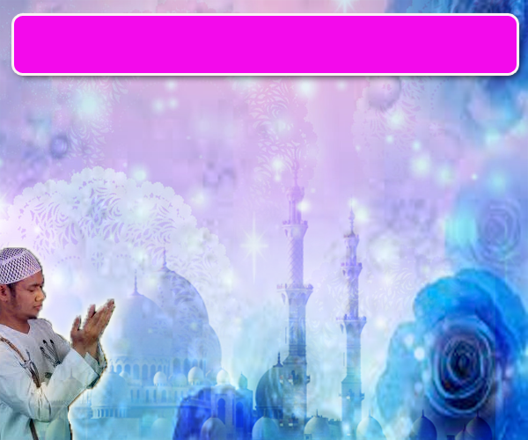
Maka Ingatlah Allah Yang Maha Agung
Nescaya Dia Akan Mengingatimu
Dan Bersyukurlah Di Atas Nikmat-nikmatNya Nescaya Dia Akan Menambahkan Lagi Nikmat Itu Kepadamu, dan Pohonlah
Dari Kelebihannya, Nescaya Akan Diberikannya Kepadamu. Dan Sesungguhnya Mengingati Allah Itu Lebih Besar (Faedah Dan Kesannya) Dan (Ingatlah) Allah Mengetahui Apa Yang Kamu Kerjakan.

Slide 39
اقامة الصلاة
اقامة الصلاة
اقامة الصلاة
Dirikan Solat….
Lurus dan betulkan saf anda kerana
saf yang lurus termasuk dalam kesempurnaan solat.

Slide 40
INTISARI KHUTBAH JUMAAT PADA 31/08/2018
TAJUK: MERDEKA BERSAMA ISLAM
HARI KEMERDEKAAN MENGEMBLIKAN INGATAN KITA KPD PEMBEBASAN NEGARA DARIPADA PENJAJAHAN KAFIR. KITA BERSYUKUR DAN BERDOA AGAR PEJUANG-PEJUANG KEMERDEKAAN MENDAPAT RIDHA ALLAH DI SAMPING MENGHURMATI KERANA JASA-JASA MEREKA.
MEMBEBASKAN NEGARA DRD PENJAJAHAN KAFIR ADALAH KEWAJIPAN JIHAD. KERANA PENJAJAH SUDAH PASTI TIDAK MEMBENARKAN RAKYAT MAJU BERSAMA ISLAM.
HASILKEMERDEKAAN DAPAT DILIHAT DAN DINILAI DARI SEGI FIZIKAL.TETAPI MASIH DIPERSOALKAN ADAKAH KITA BENAR-BENAR MERDEKA DARIPADA KUASA MAKSIAT ATAU DARPADA FAHAMAN DAN BUDAYA YG BERCANGGAH DENGAN AJARAN ISLAM.
MERDEKA BERSAMA ISLAM BERERTI JUGA MEMBEBASKAN DIRI DARIPADA FAHAMAN. TEORI ATAU BUDAYA YG BERCANGGAH DG SYARIAT ISLAM.
JUSTERU MERDEKA BERSAMA ISLAM IALAH MEMPASTIKAN PENGISIAN SYARIAT DALAM SEMUA ASPEK KEHIDUPAN FIZIKAL DAN RUHANI.

